Slide 1
LE PARTAGE DU MONDE, de l’an 200 av. JC à nos jours
Esquisse d’une histoire géopolitique universelle
Mardi 9 décembre 2025 (4/14)
8ème période : 1815-1914
Europe et Russie à la conquête de l’Orient et de l’Asie
1206-1818 : L’Orient avant l’impérialisme européen
Suite et fin…

Slide 2
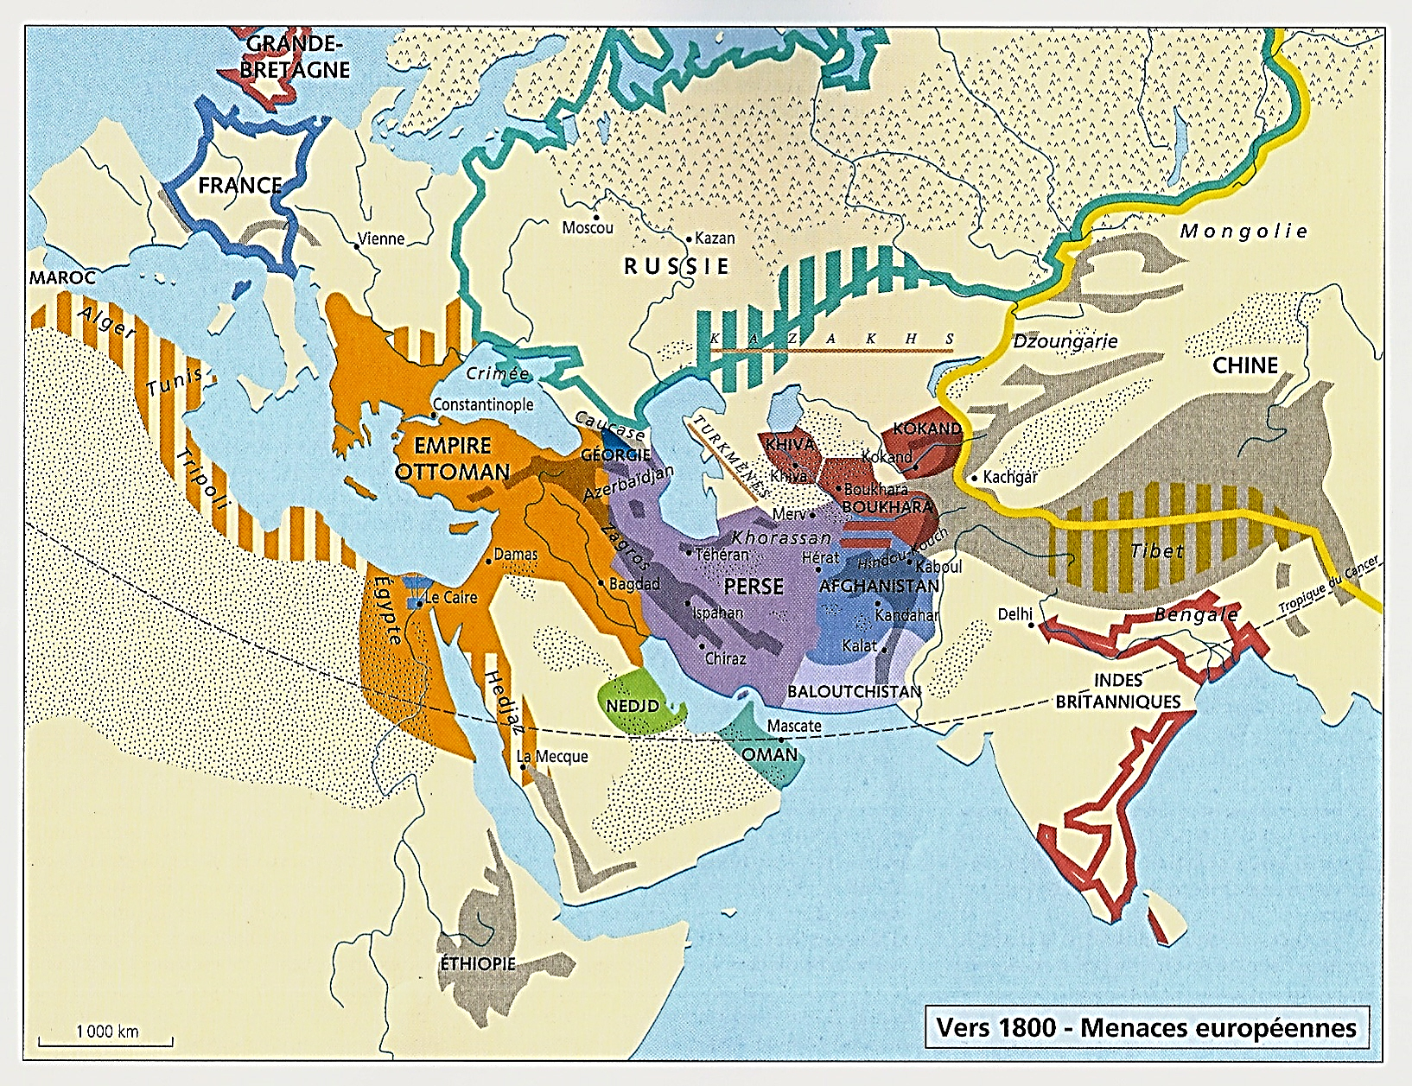
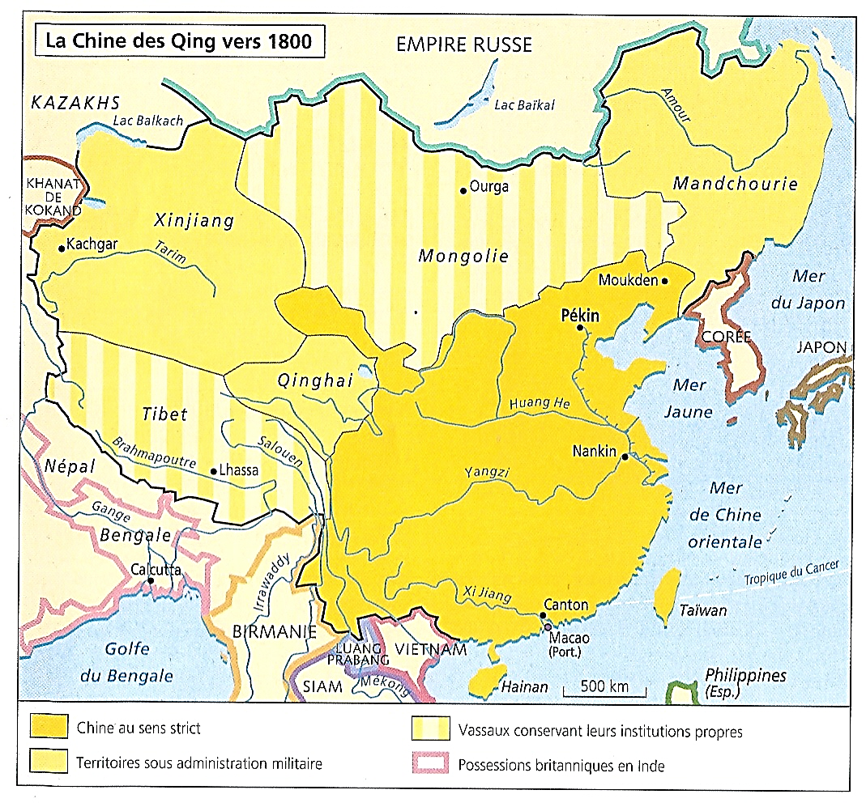
2) 1644-1691-1759 : Expansion maximale de la Chine des Qing : Au nord, protectorat des Mongols orientaux ; …
a) Au nord, les Mongols orientaux…
*Alliés aux Qing mandchous depuis 1635…
NB : 1635 : Fin des Yuan gengiskhanides (1260)
Ils ont cessé d’être une menace pour la Chine
*En revanche..
*1688-90 : Ils subissent les assauts des Dzoungares Mongols occidentaux, alors en pleine expansion
NB : Les Dzoungares sont arrêtés à 300 km de Pékin Conséquences…
*Le Bogdo Gegen Zanabazar, chef bouddhiste, favorise
Le rapprochement des Mongols orientaux avec les Qing
*Mai 1691 : 500 nobles et leurs trois khans se placent sous la suzeraineté et la protection chinoise
Et la future Mongolie devient un protectorat chinois
NB : Mongolie + Mongolie intérieure chinoise actuelles
*Au nord-ouest, les Dzoungares…
B
S
Russie
n
m
k
i
P
L
R
t
t
1691
v
k
m
h
k
k
Mongolie
a
d
c
a
k
k
C
O
Ouzbeks
Chine
1691-1759
g
k
y
k
b
k
Ottomans
Stabilité
1574-1683
P
T
A
e
Perse
Reculs
1721-1813
p
M
b
s
Inde moghole
Stabilité
1605-1707
a
a
a
d
1691
m
y
C
T

Slide 3
2) 1644-1691-1759 : Expansion maximale de la Chine des Qing : Au nord, protectorat des Mongols orientaux ; …
b) Au nord-ouest
Les Dzoungares, Mongols occidentaux
Puissante confédération de tribus depuis 1634
Ils menacent l’ensemble de leurs voisins…
*1688-90 : Ils attaquent les Mongols orientaux
NB : Qui se placent sous la protection de la Chine en 1691
*1677-1705 : Ils conquièrent la Kachgarie musulmane
Mettant fin au dernier Etat djaghataïde (1514)
*1709-14 : A l’ouest, ils attaquent les Kazakhs
Qui font appel aux Russes ; A suivre…
*1710 : Au sud, ils menacent le Tibet
*1710 : Pour les Qing de Chine…
Mettre fin à la menace de la steppe en la conquérant En trois temps…
B
S
Russie
n
k
i
P
L
R
t
t
1691
d
v
k
m
h
k
k
Mongolie
a
d
c
a
k
k
C
O
Ouzbeks
Chine
1691-1759
g
k
y
k
b
k
Ottomans
Stabilité
1574-1683
P
T
A
e
Perse
Reculs
1721-1813
p
y
M
b
s
Inde moghole
Stabilité
1605-1707
k
k
d
1691
m
T
y
C
T

Slide 4
2) 1644-1691-1759 : … Conquête et protectorat du Tibet ; A l’ouest, extermination des Dzoungares, Mongols occidentaux, et conquête chinoise du Turkestan oriental
a) 1717 : Les Dzoungares envahissent le Tibet
Et ils occupent Lhassa ; Réaction chinoise…
b) 1720 : Les Chinois chassent les Dzoungares du Tibet
Qui devient un protectorat
*1751 : Comme la Mongolie en 1691, le Tibet devient un protectorat chinois ; Protectorat qui sera renforcée en 1793 ; Avec notamment L’interdiction de l’accès du Tibet aux étrangers ; Et enfin…
c) 1755-59 : Les Qing chinois lancent une conquête
Et une campagne d’extermination des Dzoungares
*Les Chinois s’emparent de la Kachgarie et de Kachgar
*Plus au nord, ils s’emparent
De la capitale dzoungare Ghulja (Yining actuelle)
Et de la Jetyssou, jusqu’au lac Balkhach
NB : Et donc de terres kazakhes
*Bilan…
1689
B
S
Russie
n
k
i
P
L
R
t
t
1691
d
v
k
m
T
h
k
k
Mongolie
a
d
c
a
k
k
C
O
Ouzbeks
1759
Chine
1691-1759
g
k
y
k
b
k
1751
Ottomans
Stabilité
1574-1683
P
t
A
e
Perse
Reculs
1721-1813
p
M
b
s
Inde moghole
Stabilité
1605-1707
a
a
d
1691
m
y
y
1759
C
1751
b
g
T
1759
g
b
k

Slide 5
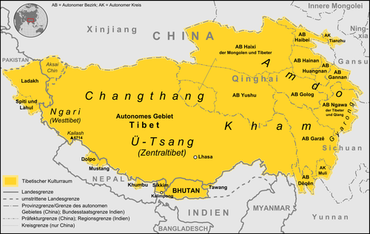
2) 1644-1691-1759 : … Conquête et protectorat du Tibet ; A l’ouest, extermination des Dzoungares, Mongols occidentaux, et conquête chinoise du Turkestan oriental
*1759 : Dzoungarie, Kachgarie et Jetyssou
Peuplés de Ouïghours, de Kirghizes et de Kazakhs
Forment désormais le territoire militaire du Xinjiang Nouvelles frontières
NB : Autre fruit de cette conquête
Le Qinghai, l’ex-Amdo tibétain
Également territoire militaire
NB : Trois régions du Tibet : Ü-Tsang, Amdo et Kham
*1759 : Expansion maximale de la Chine
Le rêve chinois millénaire réalisé
L’Asie centrale, J.P. Roux, p. 404
*Et dans le même temps…
*1765 : Au sud du Tibet, à partir du Bengale
Naissance de l’Empire britannique des Indes…
1689
B
S
Russie
n
k
i
P
L
R
t
t
1691
v
k
m
d
y
j
h
k
k
a
d
c
a
k
k
Chine
1691-1759
C
X
O
Ouzbeks
1759
g
k
y
k
b
k
1751
Ottomans
Stabilité
1574-1683
P
t
Q
A
e
Perse
Reculs
1721-1813
p
M
1765
b
s
Inde moghole
Stabilité
1605-1707
a
M
d
X
C
Q
T
j
k

Slide 6
3) 1765(-1818) : Naissance et expansion de l’Empire britannique des Indes
3) Naissance et expansion
De l’Empire britannique des Indes ; Rappels…
*1753-jan. 1757 : L’Afghan Ahmad Chah a étendu
Son empire jusqu’au Pendjab et mis à sac Delhi ; Puis…
*1771 : Les Marathes hindous reprennent Delhi
Crépuscule de l’Empire moghol ; Car dans le même temps…
*Juin 1757 : A Plassey, près de Calcutta…
Le Britannique Robert Clive vainc l’armée du Bengale ; Et…
*1765 : Robert Clive obtient de l’empereur Shah Alam II
La collecte des impôts au Bengale
*1765-1818 : Les Britanniques de l’EIC s’approprient
Un immense territoire
- 1765-99 : A l’est, le Bengale ; Puis le Mysore au sud
- 1802-18 : Au centre, la Confédération marathe
NB : 1824 : Assam et côte birmane
*1803 : Les Britanniques maîtres de Delhi
L’empereur Shah Alam II perd tous ses pouvoirs
Et il passe sous leur protectorat ; De fait…
*1803 : L’Empire moghol a cessé d’exister…
*Et enfin, côté russe…
1689
B
S
Russie
n
k
i
P
L
R
t
t
1691
v
k
m
h
k
k
a
d
c
a
k
k
Chine
1691-1759
C
O
Ouzbeks
1759
g
k
y
k
b
k
1751
Ottomans
Stabilité
1574-1683
P
t
A
e
Perse
Reculs
1721-1813
p
1803
1765
1824
b
s
1818
a
Inde brit.
1765-1818
1799

Slide 7
4) 1654-1801 : Les expansions russes se poursuivent : La Moscovie impériale devient l’Empire russe
4) Aux XVIIe-XVIIIe siècles…
Les expansions russes se poursuivent…
*1582-1654 : Après l’est, Sibérie et océan Pacifique… NB : 1649-54 : Détroit de Béring et Nertchinsk
Au nord du fleuve Amour
Il n’y a plus de limites
*Et ce sera l’ouest d’abord
Puis à nouveau l’est
*1654-1801 : Les expansions russes se poursuivent…
La Moscovie déjà impériale devient l’Empire russe
NB : 1721 : Le tsar Pierre 1er le Grand
Sera proclamé empereur
*Expansion dans quatre directions…
1689
B
Russie
1654-1813
n
S
k
i
P
L
R
t
t
1691
v
k
m
h
k
k
a
d
c
a
k
k
Chine
1691-1759
C
O
Ouzbeks
1759
g
k
y
k
b
k
1751
Ottomans
Stabilité
1574-1683
P
t
A
e
Perse
Reculs
1721-1813
p
1803
1765
1824
b
s
1818
a
Inde brit.
1765-1818
1799

Slide 8
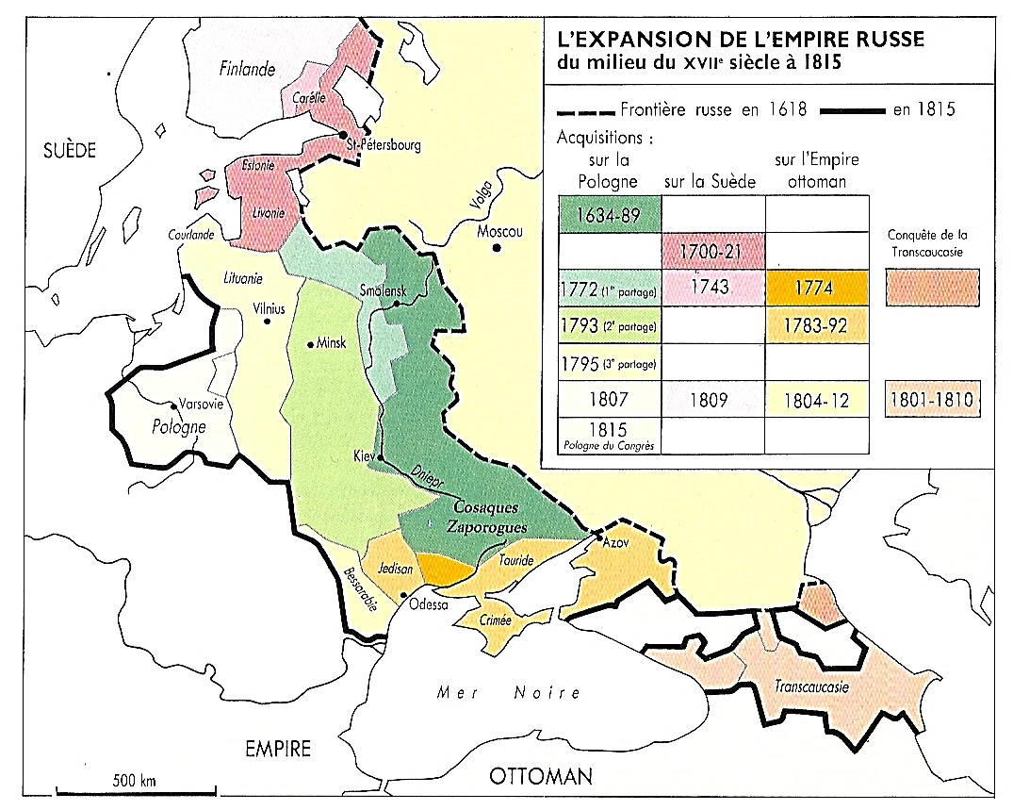
4) 1654-1795 : Expansion en Europe orientale : Ukraine, pays baltes et Pologne orientale
a) 1654-1795 : Vers l’ouest : L’Ukraine, la Pologne orientale
Et la mer Baltique ; Et pourtant, un début du XVIIe difficile…
*1598-1613 : Le Temps des troubles et fin des Riourikides
*1610-12 : Les Polonais reprennent Smolensk et occupent Moscou
*Toutefois : 1613 : Michel 1er Romanov est élu tsar ; Et surtout…
*1582-1654 : Sibérie et côte de l’océan Pacifique
*1654-67 : La guerre contre la Pologne d’Alexis 1er (1645-76)
La Pologne-Lituanie vaincue cède la rive gauche du Dniepr
Smolensk ; Kiev des cosaques Zaporogues (polonaise en 1361)
NB : 1650 : Officialisation du servage en Russie
Pour obtenir le service militaire de la noblesse elle-même asservie
Il faut lui attribuer des terres et des serfs
*1700-21 : La Grande guerre du Nord de Pierre 1er (1689)
La Suède vaincue cède ses pays baltes (Estonie-Lettonie) à la Russie
NB : 1703 : Pierre le Grand fonde Saint-Pétersbourg
*1739 : Prise du port d’Azov aux Ottomans
Mais pas d’accès à la mer Noire
*1772-93-95
Trois partages et disparition de la Pologne-Lituanie
La Russie en récupère toute la partie orientale ; Le sud-ouest…
1689
B
Russie
1654-1813
n
S
1721
k
i
R
t
t
1795
1691
v
1667
k
m
s
h
k
a
d
c
a
k
k
Chine
1691-1759
C
O
Ouzbeks
1759
g
k
y
k
b
k
1751
Ottomans
Stabilité
1574-1683
P
t
A
k
Perse
p
Perse
e
Perse
1721
1765
1765
1765
1824
1824
1803
1824
1803
b
1803
b
b
s
s
s
R
1818
1818
1772
1818
a
Inde brit.
1765-1818
Inde brit.
1765-1818
Inde brit.
1765-1818
s
L
1667
1795
1799
1799
1799
1793
P
a
k
1667
a

Slide 9
4) 1768-1792 : En mer Noire, guerres russo-ottomanes et conquêtes : Crimée et Yedisan ; …
b) 1768-92 : Vers le SO contre l’Empire ottoman
La mer Noire et les Balkans…
NB : 1683-99 : L’Autriche des Habsbourg
A reconquis la Hongrie-Croatie-Transylvanie
*1762 : Catherine II sur le trône russe ; Comme Ivan III en 1472, deux projets de libération et de restauration…
1) Le projet slave : Libérer les peuples russes
Restaurer la Russie de Kiev ; Partages polon. 1772-93-95
2) Le projet grec dans les Balkans
Libérer Constantinople et les peuples orthodoxes du joug ottoman ; Partager l’Empire ottoman avec l’Autriche et Venise ; L’Empire ottoman serait réduit à l’Anatolie (!)
Et contrôler ainsi les Détroits
*Pour la France de Louis XV et de son ministre Choiseul
Alliée des Autrichiens (1756) et des Turcs
Cette expansion russe menace l’équilibre en Europe
Et elle encourage les Ottomans à déclarer la guerre…
1689
B
Russie
1654-1813
n
S
1721
k
i
O
R
t
t
1795
1691
A
1768
1792
k
m
h
k
A
a
d
c
a
k
k
Chine
1691-1759
C
h
O
Ouzbeks
1759
g
k
y
k
b
k
1751
Ottomans
Reculs
1683-1699
1768-1812
P
t
A
e
Perse
Reculs
1721-1813
p
1803
1765
1824
b
s
1818
a
Inde brit.
1765-1818
1799

Slide 10
4) 1768-1792 : En mer Noire, guerres russo-ottomanes et conquêtes : Crimée et Yedisan ; …
*1768-74 : 6ème guerre russo-turque
Large défaite des Ottomans ; Et conquête russe
De la Crimée et de l’embouchure du Dniepr sur la mer Noire 1er accès à la mer Noire
NB : La Russie soutenue par la GB opposée à la France
1770 : A Londres, pour William Pitt l’Ancien…
Les liens entre la GB et l’Empire russe ont été créés
Par la nature et ils sont indéfectibles
*1783 : La Crimée est annexée
*Mai 1787 : Voyage de Catherine II et de Joseph II d’Autriche
A Kherson, un arc de triomphe est dressé, Porte de Byzance
*Août 1787 : Les Ottomans déclarent la guerre…
*1787-92 : 7ème guerre et conquête russe du Yedisan
Sur la mer Noire, entre Dniepr et Dniestr ; Et…
*1794 : Fondation d’Odessa ; Bilan…
*1792 : Les Russes bien implantés sur la mer Noire
Et en Europe occidentale, diverses réactions…
1689
B
Russie
1654-1813
n
S
1721
k
i
R
t
t
c
1795
1691
v
1768
1792
k
m
h
k
a
y
d
c
a
k
k
Chine
1691-1759
C
O
Ouzbeks
1759
g
k
y
k
b
k
1751
Ottomans
Reculs
1683-1699
1768-1812
P
t
A
Perse
p
e
Perse
1721
1765
1765
1824
1803
1824
b
1803
b
s
s
R
1818
1772
1818
a
Inde brit.
1765-1818
Inde brit.
1765-1818
1795
1667
1799
1799
1793
o
1667
1792
o
1774-83
c

Slide 11
4) 1768-1792 : … Naissance de la Question d’Orient, le devenir de l’Empire ottoman
*1787-92 : En France, troubles révolutionnaires
La France est incapable d’apporter son aide aux Turcs
Et de modérer les ambitions de l’Autriche
En revanche, 1ère opposition britannique aux Russes…
*1791 : A Londres, William Pitt le Jeune proclame que
Le maintien de l’Empire ottoman est une question de vie ou de mort ; Il n’est guère entendu…
*Opposition de Edmund Burke : Les Russes en Crimée
- Pas de réelle menace contre l’intégrité de l’Empire ottoman - Et puis avant tout, maintenir l’amitié avec la tsarine
Plutôt que de défendre a horde of barbarous Asiatics
La Question d’Orient, J. Frémeaux, pp. 55-56
*Toutefois, la politique de la GB évolue : Isoler la Russie
Elle se rapproche de l’Autriche, orpheline de l’alliance française
*1792 : Naissance de la Question d’Orient
Le devenir de l’Empire ottoman
Opposant GB et Russie ; Et maintenant, le Caucase…
1689
B
Russie
1654-1813
n
S
1721
k
i
R
t
t
1795
1691
v
1768
1792
k
m
h
k
a
d
c
a
k
k
Chine
1691-1759
C
O
Ouzbeks
1759
g
k
y
k
b
k
1751
Ottomans
Reculs
1683-1699
1768-1812
P
t
A
e
Perse
p
1721
1765
1824
b
1803
s
R
1772
1818
a
Inde brit.
1765-1818
1795
1667
1799
1793
1667
1792
1774-83
c

Slide 12
4) 1796-1801 : 2ème guerre russo-persane et annexion de la Géorgie
c) 1796-1801 : Dans le sud-est, le Caucase…
*1795 : Rappel : Le Chah de Perse Agha Mohammad Reconquiert la Géorgie sous protectorat russe depuis 1783
*Réaction russe…
*Avril-juin 1796 : 2ème guerre russo-persane
Les Russes de Platon Zoubov, favori de Catherine II Envahissent l’Azerbaïdjan avant de se retirer
NB : Pour Platon Zoubov, à partir de la Perse
Conquérir l’Inde ; Mais mort de Catherine II en nov. 1796
*1796 : La Géorgie persane est libérée
Avant d’être annexée en 1801
Les Russes présents en Transcaucasie
*Et enfin, la steppe kazakhe…
1689
B
Russie
1654-1813
n
S
1721
k
i
R
t
t
1795
1691
g
v
17681792
k
m
h
k
a
1796 1801
d
c
a
k
k
Chine
1691-1759
C
O
Ouzbeks
1759
a
k
y
k
b
k
1751
Ottomans
Reculs
1683-1699
1768-1812
P
t
A
e
Perse
Reculs
1721-1813
p
1803
1765
1824
b
s
1818
a
Inde brit.
1765-1818
1799
1796 1801
g

Slide 13
4) 1716-1743 : Dans la steppe à l’est de la Caspienne, les trois Hordes kazakhes, menacées par les Mongols Dzoungares, font appel aux Russes ; …
d) 1716-43 : En Asie centrale, avec les Kazakhs…
*Rappels…
*Aux XVIe-XVIIe siècles, expansion russe vers l’est
Jusqu’à l’Océan Pacifique
*Au début du XVIIIe siècle…
Les Russes, maîtres de toute la taïga sibérienne
Orientent leur progression vers le sud
Vers les steppes de l’Asie centrale…
*Mais avant le récit de cette expansion
Quelques rappels sur cette Asie centrale
Avant l’arrivée des Russes
*Au XVIIIe siècle
On peut distinguer trois régions
Entre nomades kazakhs et turkmènes
Et sédentaires ouzbeks…
1689
B
Russie
1654-1813
n
S
1721
k
i
R
t
t
1795
1691
v
1768 1792
k
1716 1743
m
h
k
a
17961801
d
c
a
k
k
Chine
1691-1759
C
O
Ouzbeks
1759
k
y
k
b
k
1751
Ottomans
Reculs
1683-1699
1768-1812
P
t
A
e
Perse
Reculs
1721-1813
p
1803
1765
1824
b
s
1818
a
Inde brit.
1765-1818
1799

Slide 14
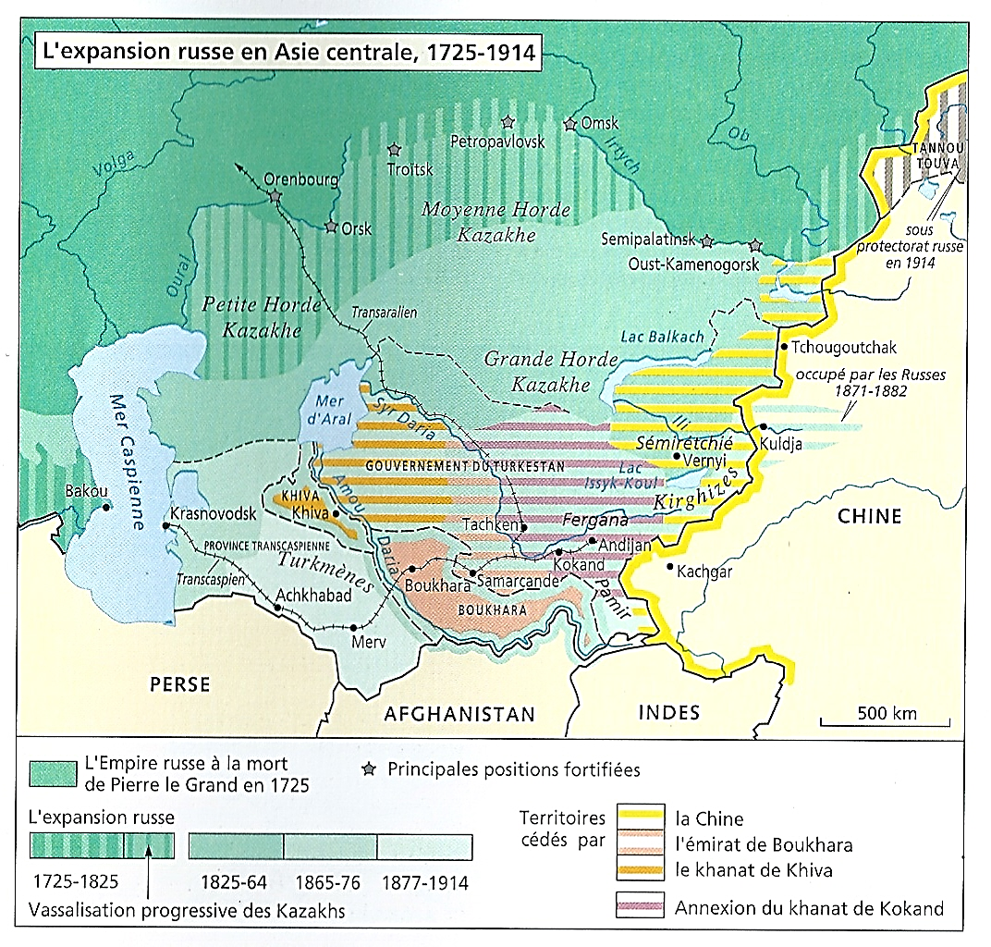
1) Au nord, dans la steppe depuis 1465
Les tribus kazakhes
Attaquées par les Dzoungares à l’est depuis 1652
Et les Kalmouks de la Volga à l’ouest depuis 1616
2) Au sud, les trois khanats ouzbeks à leur apogée…
a) 1709 : Dans la vallée du Ferghana, haut-Syr Daria
Le khanat Ming de Kokand
*1799-1842 : Expansion maximale sur la rive droite du Syr Daria ; Annexion de Tachkent (1809)
b) 1728 : A Khiva (khanat fondé en 1511)…
Mort du dernier khan Arabchahide
Lutte entre les tribus…
*1770-80 : Les Qongrats en sortent vainqueurs
*1804 : Le Qongrat Eltouzar devient khan
c) 1785 : A Boukhara (khanat fondé en 1507)…
Le Manghit Shah Mourad, tribu mongole des Nogaïs
Succède au dernier Djanide (1599)
Boukhara devient un puissant émirat
*Pour la 1ère fois depuis cinq siècles
Des khans turcs qui ne sont pas des gengiskhanides…
D
K
K
K
t
D
K
t
B
K

Slide 15
3) Au sud-ouest…
Entre Amou Daria et mer Caspienne
Les tribus nomades des Turkmènes
NB : Des Turcs Oghouz, comme les Seldjoukides et les Ottomans, mais qui n’ont jamais migré vers l’ouest
*En théorie, tribus vassales de la Perse
*Dans la réalité, elles sont incontrôlables
Et elles se livrent en Perse même
A des razzias et des captures d’esclaves
Esclaves ensuite vendus à Khiva et à Boukhara
NB : Et plus tard chez les 1^{ers} colons russes…
*Reprenons le récit
Aux XVIe-XVIIIe siècles, arrivée des Russes…
T
K
K
D
T

Slide 16
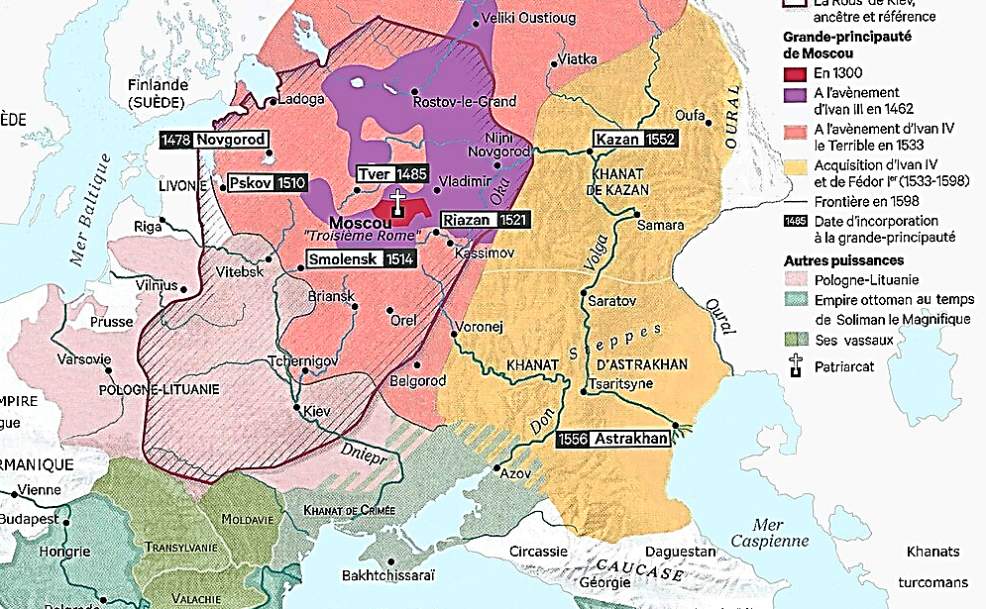
4) 1716-1743 : Dans la steppe à l’est de la Caspienne, les trois Hordes kazakhes, menacées par les Mongols dzoungares, font appel aux Russes ; …
*Trois rappels…
a) 1552-56 : Sur la Volga, au nord et au sud
Kazan et Astrakhan ; Puis…
*1596-90-89 : Du nord au sud, sur la Volga
Samara, Saratov et Tsaritsyne (Volgograd)
b) 1586-1628 : Au sud de la taïga, d’ouest en est
Ligne de colonies russes : Tioumen-Tomsk-Krasnoïarsk
Qui subissent des attaques des tribus kazakhes
c) 1689 : A l’extrême est…
Frontière orientale avec la Chine
*1709-14 : De nouvelles attaques des Kalmouks de la Volga
Et surtout des Dzoungares contre les tribus kazakhes Menacent également les colonies russes de Sibérie
Les Kazakhs font appel aux Russes…
*La conquête russe de la steppe kazakhe ; En six temps…
K
K
T
t
s
s
t
K
A
A
K
s
s
t
K
D
T
t
K
b
a
Perse
1501-1721
S
y
K
R
s
L
s
P
k
t
A
t
m
y
c
g
v

Slide 17
4) 1716-1743 : Dans la steppe à l’est de la Caspienne, les trois Hordes kazakhes, menacées par les Mongols dzoungares, font appel aux Russes ; …
1) 1716-19 : A l’est, sur l’Irtych
Fondation de la forteresse d’Omsk
Puis les Russes remontent l’Irtych et fondent deux autres bases, Semipalatinsk et Oust-Kamenogorsk
*Les trois bases forment la 1ère tcherta ou linia de l’Irtych
NB : Tcherta, ligne de positions fortifiées
NB : 1949-62 : 216 essais nucléaires soviétiques
Dont 125 à 130 km à l’ouest de Semipalatinsk
2) 1717 : A l’ouest, à partir de la mer Caspienne
Les Russes lancent une attaque contre Khiva
Objectif : Libérer des esclaves russes
*L’expédition est un échec
6 000 Russes sont massacrés aux portes de Khiva
Et pendant ce temps, les Kazakhs…
3) 1718 : Face aux attaques, le khanat des Kazakhs
Se scinde en trois jüzes, hordes rivales
a) La Grande Horde autour du lac Balkhach
b) La Moyenne Horde au nord de la steppe kazakhe
c) La Petite Horde au NE de la mer Caspienne
K
K
T
t
s
O
s
M
O
t
P
A
K
G
K
G
D
T
G
M
P

Slide 18
4) 1716-1743 : … Les Russes leur offrent leur protectorat et établissent des tchertas, lignes fortifiées, entre les fleuves Oural et Irtych
4) 1723-25 : Nouvelles razzias des Dzoungares et des Kalmouks
Les hordes kazakhes rivales font de nouveau appel aux Russes
5) 1730 : Elles finissent par passer sous leur protectorat
- 1731 : Protectorat de la Petite Horde
- 1741 : Moyenne et Grande Hordes
NB : Les molla, musulmans tatars de Kazan
Font entrer véritablement les Kazakhs dans l’Islam
Le Tatar devient lingua franca dans les steppes ; Et enfin…
6) 1739-43 : Fondation de la 2ème tcherta de l’Oural
Deux nouvelles bases, plus à l’ouest : Orsk et Orenbourg
Puis entre Oural et Irtych, Troïtsk et Petropavlovsk (1752)
NB : L’ensemble contrôlé par 20 000 cosaques vers 1830
NB : 1771 : Une grande partie des Kalmouks de la Volga
Retourneront en Dzoungarie, pacifiée par la Chine en 1759
Sauf les Kalmouks à l’ouest de la Volga, actuelle Kalmoukie
NB : Lénine, les Djorkaeff et Michel Constantin
*Donc, aux XVIIe-XVIIIe siècles
Expansions des trois prédateurs : Russie, GB et Chine ; Bilan…
K
K
T
t
s
O
s
M
O
t
P
A
G
K
G
D
O
T
K

Slide 19
*Russie, GB et Chine…
a) 1743-92-1801 : En Orient, les Russes avancent
- En Asie centrale kazakhe, menaçant les Ouzbeks
- Au nord de la mer Noire, jusqu’au Dniestr
Menaçant l’Empire ottoman
- Dans le Caucase, menaçant les Ottomans et la Perse
Et dans le même temps…
b) 1765-1818 : Les Britanniques ont conquis
Une grande partie des Indes ; Tandis qu’auparavant…
c) 1691-1759 : La Chine a déjà atteint
Avant les deux autres, son expansion maximale
*Au début du XIXe siècle, ces trois empires prédateurs
Vont se retrouver en contact
Avec deux évolutions opposées…
*Entre Russie et GB conquérantes et une Chine sur le déclin
Les frontières seront fixées sans réel conflit
*En revanche, tout au long du XIXe siècle
Entre les puissantes Russie et GB en pleine expansion
La compétition sera plus longue et incertaine…
1689
B
Russie
1654-1813
n
S
1721
k
i
R
t
t
1691
v
k
1719
m
h
1795
1743
k
a
1792
d
c
a
k
k
Chine
1691-1759
C
O
1801
1759
k
y
k
b
k
1751
Ottomans
Reculs
1768-1812
P
t
A
e
Perse
Reculs
1721-1813
p
1803
1765
1824
b
s
1818
a
Inde brit.
1765-1818
1799

Slide 20
a) Côté Russie…
*Avancer vers le sud et l’est
Dans les Balkans, le Caucase et en Asie centrale
b) Côté GB…
*L’expansion russe vers le sud et l’est est vue
Comme une double-menace…
*1792 : Menace d’abord contre l’Empire ottoman
Et ce sera La Question d’Orient ; Puis très vite…
*1801 : Menace contre l’Empire anglo-indien naissant
Et sa route des Indes Méditerranée, mer Rouge, Golfe persique et océan Indien
Et ce sera Le Grand Jeu en Asie, incluant la Question d’Orient
*La politique britannique visera à maintenir
Entre les Russes et les Indes, une série d’Etats-tampons
NB : Pour la Russie, politique de va-et-vient entre ces deux enjeux, avec une primauté pour la Question d’Orient
Le Grand Jeu vise avant tout à faire planer une menace
Sur les Indes pour détourner la GB des affaires européennes Et notamment ottomanes
*Quant aux protagonistes régionaux…
1689
B
Russie
1654-1813
n
S
1721
k
i
R
t
t
1691
v
k
1719
m
h
1795
1743
k
a
1792
d
c
a
k
k
Chine
1691-1759
C
O
1801
1759
k
y
k
b
k
1751
Ottomans
Reculs
1768-1812
P
t
A
e
Perse
Reculs
1721-1813
p
1803
1765
1824
b
s
1818
a
Inde brit.
1765-1818
1799

Slide 21
*Au XIXe siècle…
*1691-1741-59 : Côté chinois et côté russe
L’Empire des steppes est pacifié ou vaincu
*Les cinq grands empires canonniers nés au XVIe siècle
D’acteurs vont devenir spectateurs et proies de ce jeu
1) 1803 : L’Empire moghol a déjà laissé la place à…
L’Empire britannique des Indes, 1er impérialisme européen
2) Paradoxe de la Chine : Prédatrice à la période précédente, elle devient une proie ; Ainsi, elle va passer…
*1759-80 : D’un apogée territorial et économique, à…
*1780-60 : Un profond déclin, suivi…
*1860-1900 : D’une période d’aliénation, avec…
Des ingérences européennes et des pertes territoriales
Tout en conservant sa souveraineté
3) Les khanats turco-mongols d’Asie centrale
Comme leurs voisins Dzoungares conquis par les Chinois
Vont à leur tour disparaître conquis par les Russes
4-5) L’Empire ottoman, la Perse et l’Afghanistan Parviendront comme la Chine à conserver leurs souverainetés, au prix de multiples reculs et soumissions…
*Pour résumer ce qui va suivre…
1689
B
Russie
1654-1813
n
S
1721
k
i
R
t
t
1691
v
k
1719
m
h
1795
1743
k
a
1792
d
c
a
k
k
Chine
1691-1759
C
O
1801
1759
k
y
k
b
k
1751
Ottomans
Reculs
1768-1812
P
t
A
e
Perse
Reculs
1721-1813
p
1803
1765
1824
b
s
1818
a
Inde brit.
1765-1818
1799

Slide 22
*En Orient, tout au long du XIXe siècle
Nouvelle configuration avec comme moteur…
Le Grand Jeu russo-britannique
Incluant la Question d’Orient…
Sur un espace vaste et complexe
Une partie d’échecs où Russes et Anglais
Vont avancer leurs pions
*Mais pour compliquer un peu plus ce tableau
Ce jeu complexe oriental entre Européens
Naitra au début du XIXe siècle…
Dans un contexte européen lui-même terrain
D’un autre jeu, tout aussi complexe, sinon plus…
*1792 : Les guerres révolutionnaires
Puis napoléoniennes…
*Donc…
1689
B
Russie
1654-1813
n
S
1721
k
i
R
t
t
1691
v
k
1719
m
h
1795
1743
k
a
1792
d
c
a
k
k
Chine
1691-1759
C
O
1801
1759
k
y
k
b
k
1751
Ottomans
Reculs
1768-1812
P
t
A
e
Perse
Reculs
1721-1813
p
1803
1765
1824
b
s
1818
a
Inde brit.
1765-1818
1799

Slide 23
*Le Grand Jeu russo-britannique, ce sera…
*1792-1907 : Plus d’un siècle de conflit
Avec ou sans guerres…
Que l’on peut diviser en quatre phases…
1) 1792-1829 : Les guerres révolutionnaires
Suivies des guerres napoléoniennes
Et 1^{ères} escarmouches du Grand Jeu
2) 1829-58 : Les enchères montent
NB : Période incluant la guerre de Crimée (1853-56)
3) 1858-1885 : L’apogée du Grand Jeu
1885 : Une guerre majeure paraît inévitable ; Mais…
4) 1885-1907 : La fin du Grand Jeu
Les relations diplomatiques reprennent le dessus
Un partage de l’Orient s’établit par la mise en place De zones d’influence et de frontières
*Et maintenant, le récit
Avec comme point départ, l’année 1792…
1689
B
Russie
1654-1813
n
S
1721
k
i
R
t
t
1691
v
k
1719
m
h
1795
1743
k
a
1792
d
c
a
k
k
Chine
1691-1759
C
O
1801
1759
k
y
k
b
k
1751
Ottomans
Reculs
1768-1812
P
t
A
e
Perse
Reculs
1721-1813
p
1803
1765
1824
b
s
1818
a
Inde brit.
1765-1818
1799

